Slide 1
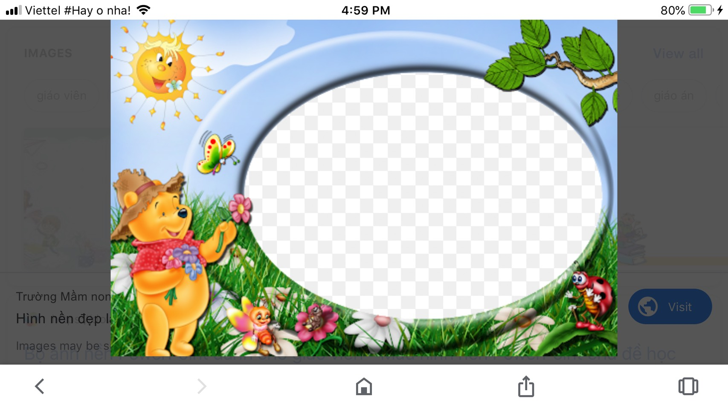
NGUYEN DU PRIMARY SCHOOL
Boys and girls.

Slide 2
GUESS, ASK AND ANSWWER
What do you have?

Slide 3
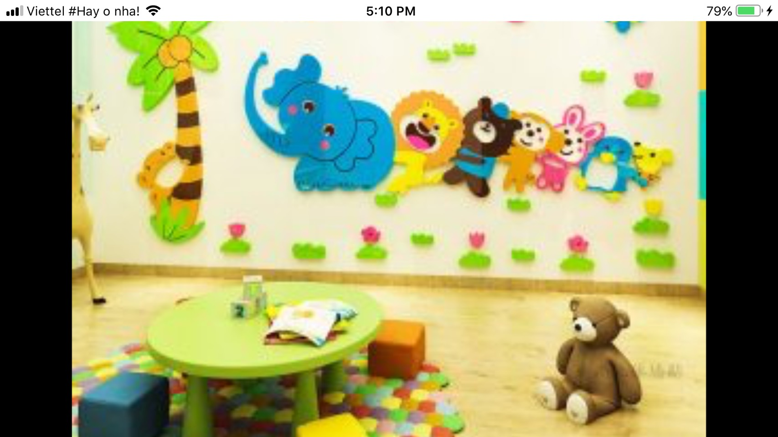
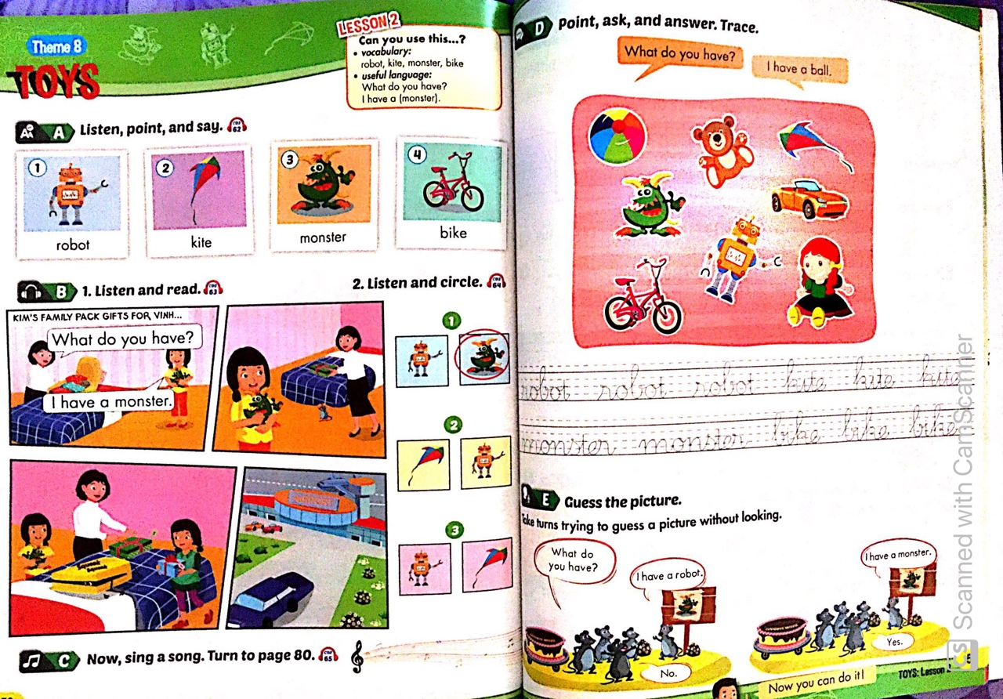
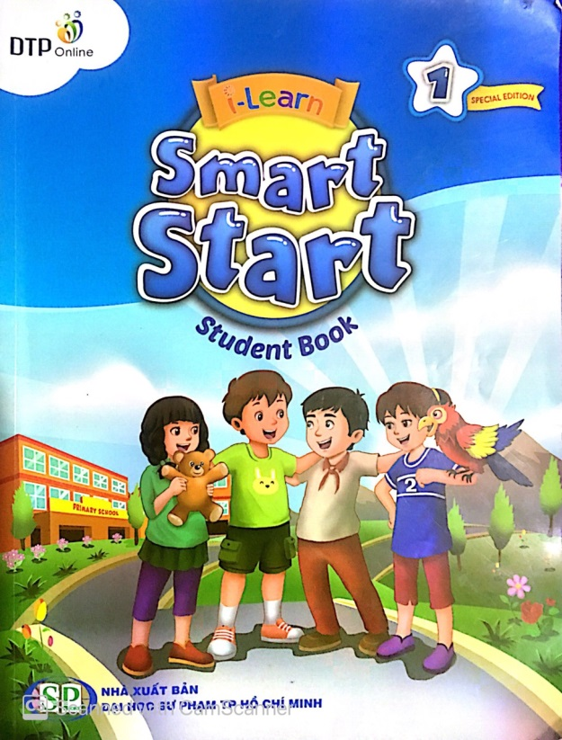
THEME 8
TOYS
Lesson 2

Slide 6
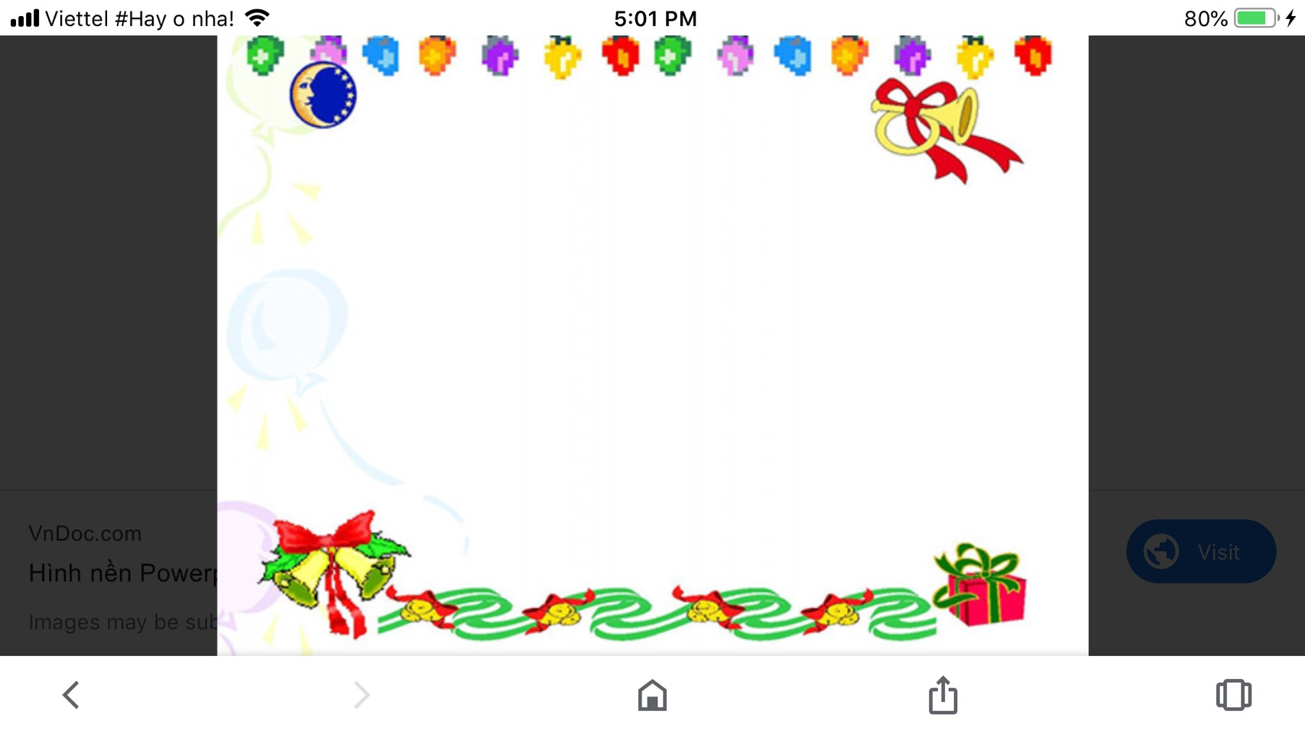

Slide 7
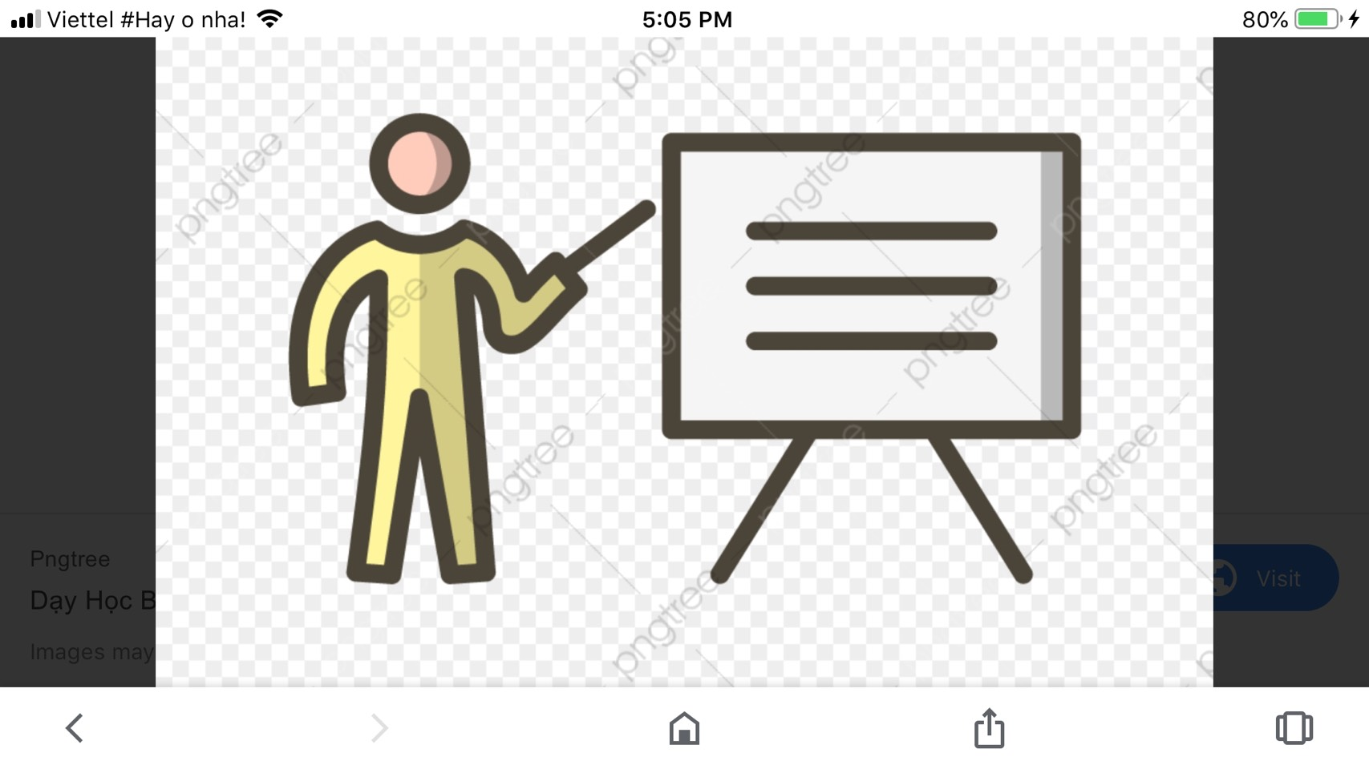

Slide 12
HOMEWORK
-Tập viết thuộc từ
-Luyện tập nói mẫu câu
-Sách workbook trang 52,53

Slide 13
See you next time!
Goodbye!

Slide 14
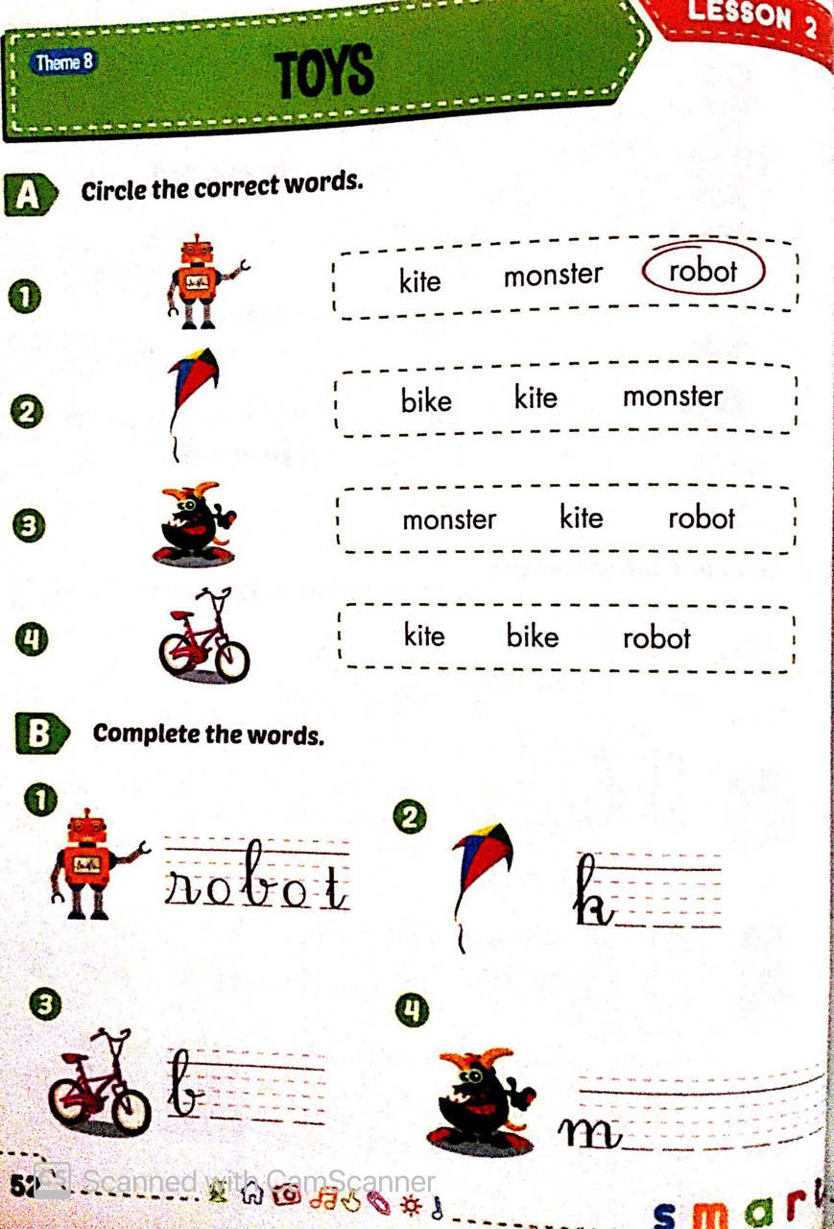
i t e
i t e
o n s t e r

Slide 15
a bike
a kite
a monster

